Slide 1
ΒΙΟΧΗΜΕΙΑ
ΒΙΒΛΙΟΓΡΑΦΙΑ: HARPER’S ΒΙΟΛΟΓΙΚΗ ΧΗΜΕΙΑ
ΚΕΦ. 23 ΒΙΟΣΥΝΘΕΣΗ ΤΩΝ ΛΙΠΑΡΩΝ ΟΞΕΩΝ ΚΑΙ ΕΙΚΟΣΑΝΟΕΙΔΩΝ
ΚΕΦ. 25 ΜΕΤΑΦΟΡΑ ΚΑΙ ΑΠΟΘΗΚΕΥΣΗ ΛΙΠΙΔΙΩΝ

Slide 2
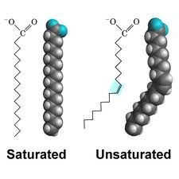
Σύνθεση λιπαρών οξέων
Τα λιπαρά οξέα προέρχονται κατά ένα μέρος από τις τροφές και κατά ένα μέρος από την βιοσύνθεση τους
Η κύρια οδός σύνθεσης των λιπαρών οξέων βρίσκεται στο κυτταρόπλασμα των κυττάρων ιστών όπως, του ήπατος, των νεφρών, του εγκεφάλου, των πνευμόνων, του λιπώδους ιστού και του μαζικού αδένα
Η βιοσύνθεση των λιπαρών οξέων απαιτεί ως κύριο υλικό το ακέτυλο-CoA που προέρχεται κυρίως από την γλυκόζη και κατά δεύτερο λόγο από τα αμινοξέα

Slide 3
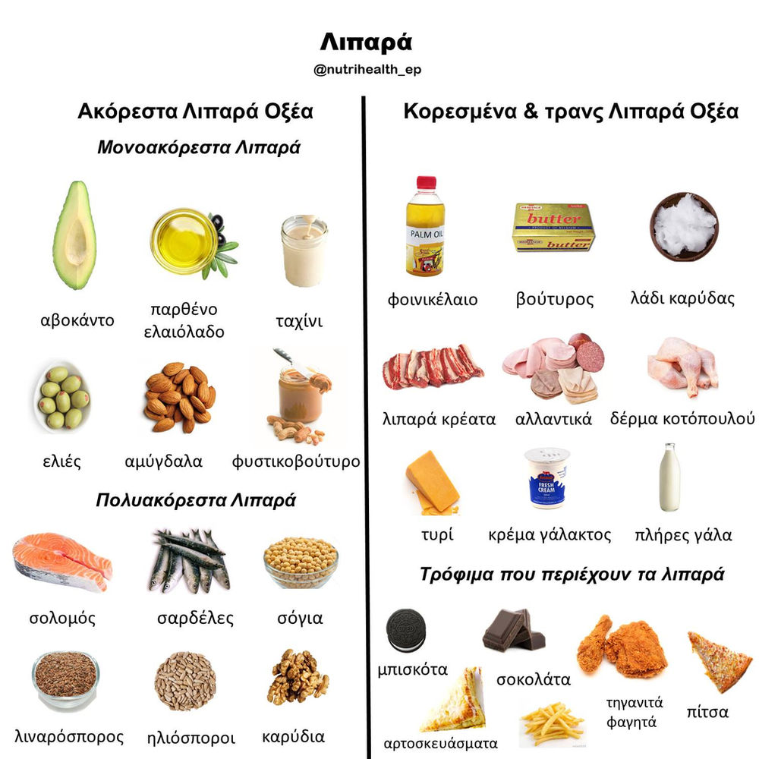
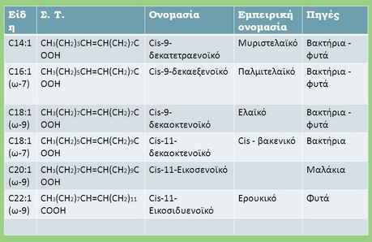
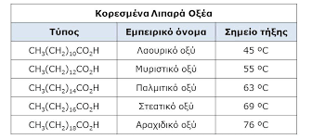
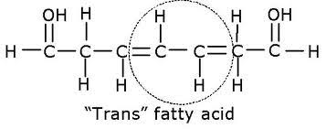
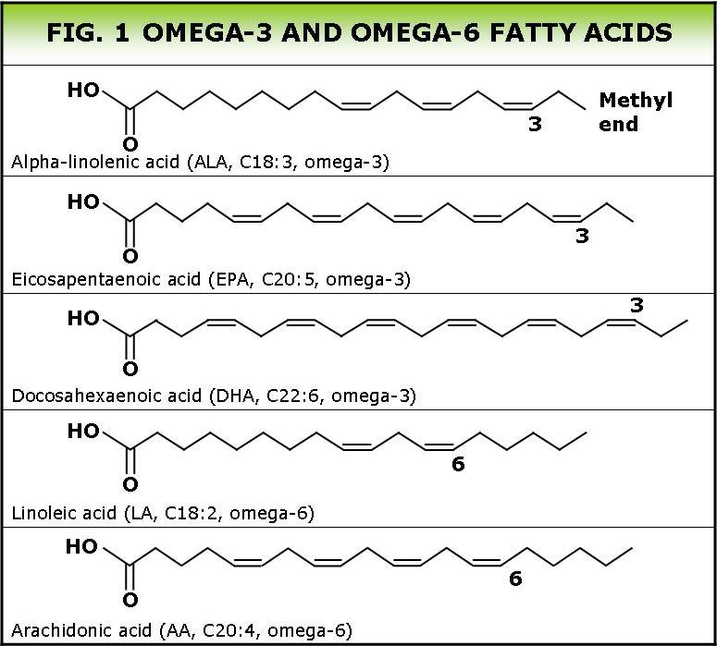

Slide 4
Σύνθεση λιπαρών οξέων
Το τελικό προϊόν αυτής της σύνθεσης είναι στους περισσότερους οργανισμούς το παλμιτικό οξύ (C₁₆)
Η βιοσύνθεση του παλμιτικού γίνεται από το πολυενζυμικό σύστημα της συνθάσης των λιπαρών οξέων
Το ακέτυλο-CoA χρησιμεύει ως αφετηρία της σύνθεσης
Ακέτυλο-CoA + 7 Μηλονύλο-CoA + 14NADPH + 14H⁺ → CH₃(CH₂)₁₄COOH +
14NADP⁺ + 7CO₂ + 8CoA + 6H₂O

Slide 5
Προέλευση Aκέτυλο-CoA
To ακέτυλο-CoA που χρησιμοποιείται για τη βιοσύνθεση των λιπαρών οξέων προέρχεται κυρίως από τη γλυκόζη
Η γλυκόζη μέσω του δρόμου της γλυκόλυσης μετατρέπεται σε πυροσταφυλικό το οποίο εντός του μιτοχονδρίου μετατρέπεται σε ακέτυλο-CoA. To ακέτυλο-CoA όμως που σχηματίζεται δεν μπορεί να εξέλθει του μιτοχονδρίου
Το κιτρικό οξύ που παράγεται με τη κιτρική συνθάση στο κύκλο του Krebs από το οξαλοξικό και το ακέτυλο-CoA, μπορεί να εξέλθει του μιτοχονδρίου μέσω του φορέα των τρικαρβοξυλικών οξέων
Στο κυτταρόπλασμα με τη δράση της κιτρικής λυάσης το κιτρικό διασπάται σε οξαλοξικό και ακέτυλο-CoA
Κιτρικό οξύ + CoA + ATP → Ακέτυλο-CoA + ADP + Pi + οξαλοξικό

Slide 6
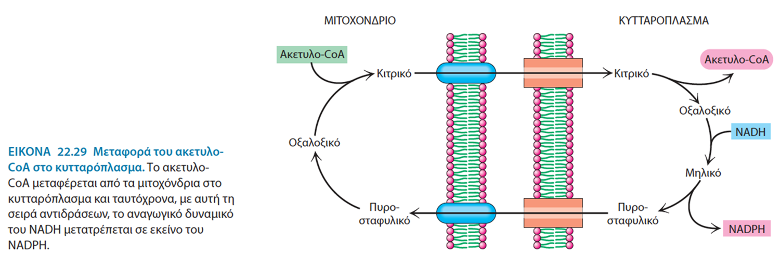
Στο κυτταρόπλασμα με τη δράση της κιτρικής λυάσης το κιτρικό διασπάται σε οξαλοξικό και ακέτυλο-CoA
Πυροσταφυλική
αφυδρογονάση
Πυροσταφυλικό ───→
κιτρική λυάση
Κιτρική συνθάση
NAD⁺
πυροσταφυλική
καρβοξυλάση
μηλική αφυδρογονάση
NADP⁺
Κύκλος κιτρικού-πυροσταφυλικού

Slide 7
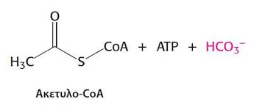
Σύνθεση λιπαρών οξέων
Το ακέτυλο-CoA το οποίο ανακτάται στο κυτταρόπλασμα χρησιμοποιείται άμεσα (άτομα άνθρακα C₁₆ και C₁₅ του παλμιτικού) αλλά και για το σχηματισμό του μηλονύλο-CoA (άτομα άνθρακα C₁₄ έως C₁ του παλμιτικού)
Αρχικό βήμα είναι η σύνθεση του μηλονύλο-CoA από τη δράση του ενζύμου καρβοξυλάση του ακέτυλο-CoA που καρβοξυλιώνει το ακέτυλο-CoA παρουσία δικαρβονικών, ΑΤΡ και της βιταμίνης βιοτίνης (συνένζυμο)
Ακέτυλο-CoA + ATP + HCO₃⁻ → Μηλονύλο-CoA + ADP + Pi + H⁺

Slide 8
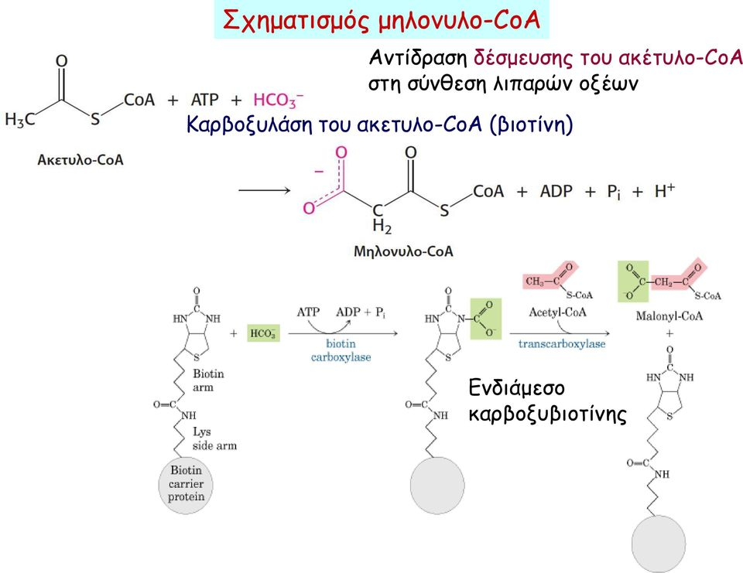

Slide 9
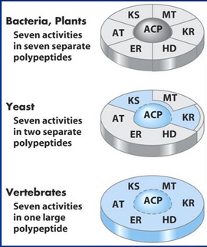
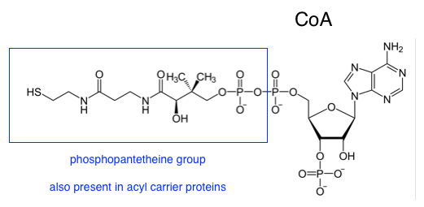
Σύνθεση λιπαρών οξέων
Τα επόμενα βήματα καταλύονται από το πολυενζυμικό σύστημα της συνθάσης των λιπαρών οξέων. Το σύμπλεγμα αποτελεί ένα διμερές 2 πανομοιότυπων ενζυμικών μονάδων. Κάθε μονάδα από αποτελείται από 6 ενζυμικές δραστηριότητες και μια πρωτεΐνη μεταφορέα ακυλίων (ACP, acyl carrier protein) σε μια μεγάλη πολυπεπτιδική αλυσίδα.
Στη πρωτεΐνη (ACP) είναι συνδεδεμένη μια ομάδα 4-φωσφοπαντεθείνης η οποία περιέχει μια ομάδα –SH πάνω στην οποία μπορούν να συνδεθούν διάφορα ακύλια
Το συνένζυμο Α περιέχει επίσης μια ομάδα φωσφοπαντεθείνης

Slide 10
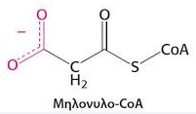
←

Slide 11
Σύνθεση λιπαρών οξέων (Αντιδράσεις συμπύκνωσης)
Αρχικά μεταφέρεται η ακετυλομάδα από το ακέτυλο-CoA στη –SH της πρωτεΐνης ACP του συμπλέγματος της συνθάσης και ακολούθως στη –SH μιας γειτονικής Cys του συμπλέγματος (KS) με τη δράση του ενζύμου τρανσακετυλάση
Στην ελεύθερη –SH της ACP μεταφέρεται μια μηλονυλομάδα από το μηλόνυλο-CoA με τη δράση του ενζύμου μηλονύλο-τρανφεράση
Ακολουθεί συμπύκνωση των 2 γειτονικών ακυλίων (ακέτυλο και μηλόνυλο) προς σχηματισμό ακετοακετυλικής ομάδας και αποβολή CO₂
H ακετοακετυλική ομάδα παραμένει συνδεδεμένη με την –SH της ACP

Slide 13
Σύνθεση λιπαρών οξέων (Αντιδράσεις αναγωγής)
Την αντίδραση συμπύκνωσης ακολουθούν αντιδράσεις αναγωγής
Με μια σειρά 3 αντιδράσεων (αναγωγή-αφυδάτωση-αναγωγή), ακολουθεί αναγωγή της ακετοακετυλικής ομάδας (ακετοακέτυλο-ACP) σε βουτυρυλική ομάδα (βουτυρύλο-ACP)
Τα ένζυμα της αναγωγής χρησιμοποιούν NADPH ως συνένζυμα (κάθε κύκλος απαιτεί 2 μόρια NADPH)
Η βουτυρυλική ομάδα μεταφέρεται ακολούθως σε μια γειτονική –SH του συμπλέγματος και η –SH της ACP δέχεται μια νέα μηλονυλομάδα
Ο κύκλος επαναλαμβάνεται μέχρι να συμπληρωθεί ο αριθμός ατόμων άνθρακα του λιπαρού οξέος

Slide 15
Σύνθεση λιπαρών οξέων
Το τελικό αποτέλεσμα είναι η σύνθεση του παλμιτικού οξέος (C16) από 1 μόριο ακέτυλο-CoA και 7 μόρια μηλονυλο-CoA με συνεχή ανακύκλωση των βημάτων ώστε να συναρμολογηθεί η κορεσμένη αλυσίδα των 16 ατόμων άνθρακα του παλμιτικού
Για τη σύνθεση του παλμιτικού οξέος απαιτούνται 7 κύκλοι αντιδράσεων συμπυκνώσεως και αναγωγής:
1 κύκλος → C₄ 4 κύκλος → C₁₀ 7 κύκλος → C₁₆
2 κύκλος → C₆ 5 κύκλος → C₁₂
3 κύκλος → C₈ 6 κύκλος → C₁₄
Απαιτούνται επίσης 14 μόρια NADPH
Ακέτυλο-CoA + 7 Μηλονύλο-CoA + 14NADPH + 14H⁺ → CH₃(CH₂)₁₄COOH +
14NADP⁺ + 7CO₂ + 8CoA + 6H₂O

Slide 16
Σύνθεση λιπαρών οξέων
Το NADPH που απαιτείται προέρχεται από την οδό των φωσφορικών πεντοζών και από το κύκλο κιτρικού-πυροσταφυλικού
Το ακέτυλο-CoA που σχηματίζεται από την γλυκόζη μέσω της οξείδωσης του πυροσταφυλικού στο εσωτερικό των μιτοχονδρίων δεν διαχέεται εύκολα προς το κυτταρόπλασμα.
Αντιθέτως το κιτρικό που σχηματίζεται μπορεί εύκολα να εξέλθει και να μετατραπεί σε ακέτυλο-CoA από την κιτρική λυάση-ΑΤΡ ώστε τελικά με τη δράση της καρβοξυλάσης του ακέτυλο-CoA να διατεθεί για το σχηματισμό μηλονύλο-CoA
Το οξαλοξικό που σχηματίζεται στο κυτταρόπλασμα ανάγεται αρχικά σε μηλικό και τελικά σε πυροσταφυλικό από τη μηλική αφυδρογονάση παράγοντας NADPH που χρησιμοποιείται στη σύνθεση των λιπαρών οξέων

Slide 17
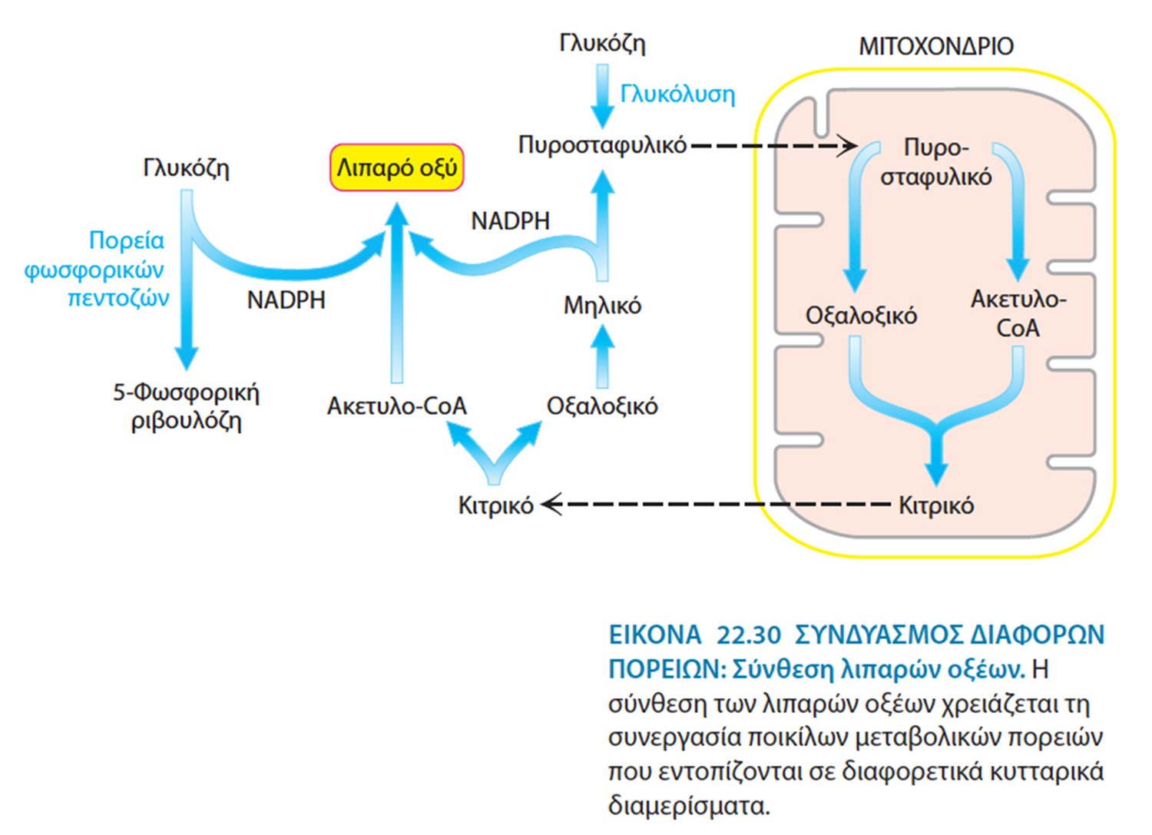
Σύνθεση λιπαρών οξέων:
Δότης ακέτυλο-CoA το κιτρικό
Δότης NADPH η μηλική αφυδρογονάση
και η οδός των φωσφορικών πεντοζών

Slide 18
Σύνθεση λιπαρών οξέων
Πόσα μόρια γλυκόζης και πόσα μόρια NADPH, απαιτούνται για τη σύνθεση 1 μορίου παλμιτικού οξέος (C₁₆);
4 μόρια γλυκόζης αποδίδουν 8 μόρια πυροσταφυλικού οξέος τα οποία αποδίδουν 8 μόρια ακέτυλο-CoA στο κυτταρόπλασμα (δρόμος κιτρικού-πυροσταφυλικού)
Μέσω του δρόμου κιτρικού-πυροσταφυλικού παράγονται επίσης και 8 μόρια NADPH (μηλική αφυδρογονάση)
Τα υπόλοιπα 6 NADPH παρέχονται από το δρόμο των φωσφορικών πεντοζών (σύνολο 14NADPH).
Ακέτυλο-CoA + 7 Μηλονύλο-CoA + 14NADPH + 14H⁺ → CH₃(CH₂)₁₄COOH +
14NADP⁺ + 7CO₂ + 8CoA + 6H₂O

Slide 19
Ρύθμιση της σύνθεσης των λιπαρών οξέων
Αλλοστερική ρύθμιση (ενεργοποίηση) της καρβοξυλάσης του ακετυλο-CoA από το κιτρικό (θετικός τροποποιητής) το οποίο αυξάνεται κατά την σίτιση.
Το παλμιτύλο-CoA αποτελεί αρνητικό αλλοστερικό τροποποιητή της καρβοξυλάσης του ακετυλο-CoA
Ρύθμιση της καρβοξυλάσης του ακετυλο-CoA από ορμόνες όπως η γλυκαγόνη, η επινεφρίνη μέσω φωσφορυλίωσης (αρνητική ρύθμιση-ανενεργό ένζυμο) από τη δράση κινάσης εξαρτώμενης από το cΑΜΡ. Η ινσουλίνη οδηγεί σε αντίθετη δράση (θετική ρύθμιση-ενεργό ένζυμο) τόσο στην καρβοξυλάση όσο και στην κιτρική λυάση
Ρύθμιση της πυροσταφυλικής καρβοξυλάσης από το ακετυλο-CoA στα μιτοχόνδρια προς σχηματισμό οξαλοξικού
Η ινσουλίνη προκαλεί γονιδιακή έκφραση και επαγωγή της ενζυμικής βιοσύνθεσης της συνθάσης των λιπαρών οξέων, ενώ η γλυκαγόνη ανταγωνίζεται (μέσω cAMP) αυτή τη δράση που εκδηλώνει η ινσουλίνη

Slide 21
Σύνθεση VS Αποικοδόμησης

Slide 22
Σύνθεση άλλων λιπαρών οξέων
Το τελικό προϊόν της σύνθεσης των λιπαρών οξέων είναι το παλμιτικό οξύ (C₁₆)
Άλλα κορεσμένα και ακόρεστα λιπαρά οξέα προέρχονται από μετατροπή του παλμιτικού είτε από μετατροπή των λιπαρών από τις τροφές
Οι μετατροπές του παλμιτικού και των λιπαρών οξέων της τροφής είναι κυρίως 2 ειδών:
1. Επιμήκυνση αλυσίδας
2. Δημιουργία διπλών δεσμών

Slide 23
Επιμήκυνση αλυσίδας και σύνθεση άλλων κορεσμένων λιπαρών οξέων
Γίνεται με προσθήκη μηλονύλο-CoA στο αντίστοιχο CoA-παράγωγο του λιπαρού οξέος και αποβολή CO₂
Η αλληλουχία των αντιδράσεων είναι ίδια με αυτή της σύνθεσης του παλμιτικού οξέος
Τα ένζυμα επιμήκυνσης της αλυσίδας εντοπίζονται κυρίως στο ΕΔ και ένα μέρος στα μιτοχόνδρια
Κορεσμένες αλυσίδες λιπαρών οξέων φτάνουν από 18 άτομα C (στεατικό οξύ) έως και 24 άτομα C
Στο μιτοχονδριακό σύστημα επιμήκυνσης μπορεί να προστίθεται και ακέτυλο-CoA

Slide 24
Δημιουργία διπλών δεσμών στη σύνθεση των λιπαρών οξέων
Οι ζωικοί οργανισμοί μπορούν να εισάγουν διπλούς δεσμούς με αποκορεσμούς μέχρι το C-9 άτομο άνθρακα της αλύσου (πχ παλμιτελαϊκό 9-C_{16:1})
Έτσι πρέπει με την τροφή τους να προσλάβουν πολλά απαραίτητα ακόρεστα λιπαρά οξέα
Ο οργανισμός δεν μπορεί να συνθέσει το λινολεϊκό (9,12-C _{18:2}) και λινολενικό οξύ (9,12,15-C _{18:3})
Το λινολεϊκό και το λινολενικό οξύ είναι πρόδρομα μόρια που χρησιμοποιούνται στη σύνθεση του αραχιδονικού και των C₂₀ πολυακόρεστων λιπαρών οξέων τα οποία χρησιμεύουν στη σύνθεση των προσταγλανδινών και άλλων βιολογικών παραγόντων

Slide 26
Διατροφικά απαραίτητα πολυακόρεστα λιπαρά οξέα
Το λινελαϊκό ή λινολεϊκό οξύ (ω6) και το α-λινολενικό οξύ(ω3) είναι απαραίτητα διατροφικά λιπαρά οξέα τα οποία και χρησιμοποιούνται από τον οργανισμό για την σύνθεση των άλλων μελών των οικογενειών ω6 και ω3, καθώς και του αραχιδονικού οξέος, χρησιμοποιώντας τα ενζυμικά συστήματα της δεσατουράσης-ελονγκάσης του Ε.Δ
Αυτά τα απαραίτητα λιπαρά οξέα απαιτούνται για το σχηματισμό προσταγλανδινών, θρομβοξανών, λευκοτριενίων, λιποξινών και αποτελούν δομικό στοιχείο των φωσφολιπιδίων των βιολογικών μεμβρανών
Το εικοσιδυεξανοΐκό οξύ (DHA) ω3 συντίθεται σε περιορισμένο βαθμό από το α-λινολενικό οξύ αλλά μπορεί να προσληφθεί σε μεγάλες ποσότητες από ιχθυέλαια. Είναι απαραίτητο για την ανάπτυξη του εγκεφάλου και του αμφιβληστροειδούς (στην μελαγχρωστική αμφιβληστροειδίτιδα ανευρίσκονται χαμηλά επίπεδα DHA στο αίμα)

Slide 28
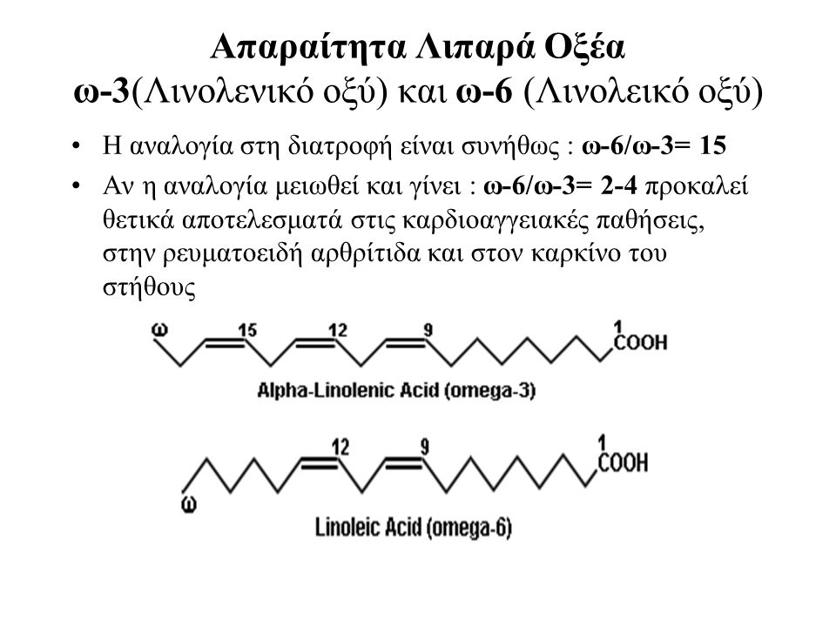

Slide 29
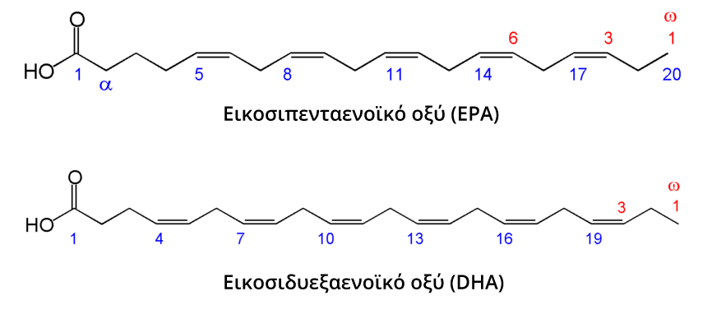

Slide 30
Εικοσανοειδή
Περιλαμβάνουν τις προσταγλανδίνες (PG), τις θρομβοξάνες (TX), τα λευκοτριένια (LT) και τις λιποξίνες (LX), μόρια με τοπική ορμονική και φαρμακολογική δράση λόγω της σύνδεσης τους με G πρωτεΐνες της κυτταρικής μεμβράνης.
Περιλαμβάνουν 2 κατηγορίες που προέρχονται βιοσυνθετικά από τα διαιτητικά λιπαρά οξέα λινολεϊκό και α-λινολενικό οξύ και μια ακόμα κατηγορία που προέρχεται βιοσυνθετικά από το αραχιδονικό οξύ.
Η σύνθεση των προστανοειδών PG2 και θρομβοξανών TX2 από το αραχιδονικό οξύ καταλύεται από την κυκλοξυγενάση (COX), ένζυμο που βρίσκεται με τη μορφή 2 ισοενζύμων της COX-1 και COX-2 σε διαφορετικούς κυτταρικούς τύπους.
Η ασπιρίνη ως ΜΣΑΦ αναστέλλει την COX-1 και μεταβάλει την ενεργότητα του COX-2. Η αναστολή της COX-1 ερεθίζει το στομάχι, ενώ η ανάπτυξη άλλων ειδικών αναστολέων COX-2 αποφεύγει αυτό το πρόβλημα έχοντας όμως άλλες παρενέργειες.
Τα κορτικοστεροειδή αντιφλεγμονώδη δρουν με αναστολή της μεταγραφής της COX-2.

Slide 31
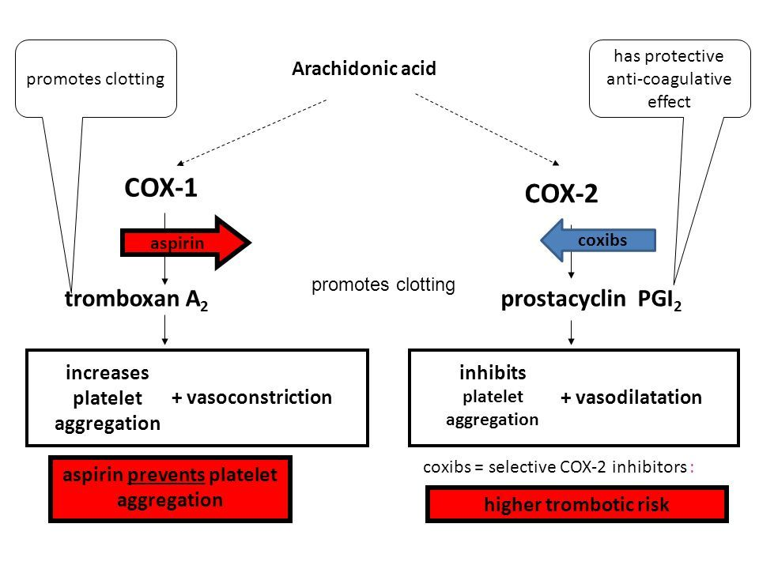
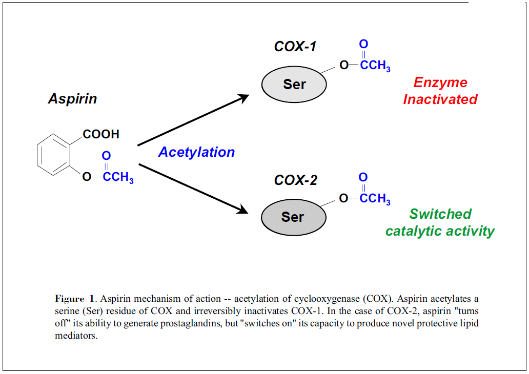

Slide 32
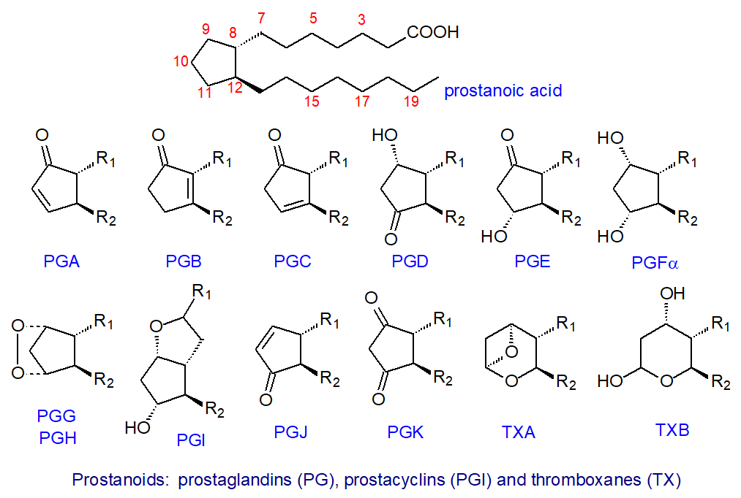
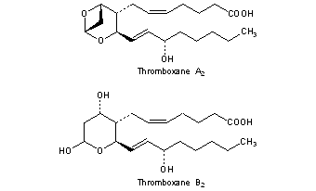
προσταγλανδίνες (PG) και θρομβοξάνες (TX)

Slide 33
Εικοσανοειδή
Οι θρομβοξάνες (ΤΧ) παράγονται από τα αιμοπετάλια και προκαλούν αγγειοσύσπαση και συσσώρευση αιμοπεταλίων. Η σύνθεση τους αναστέλλεται από την ασπιρίνη (COX1)
Οι προσταγλανδίνες (PG) παράγονται από τα τοιχώματα των αιμοφόρων αγγείων και αποτελούν δραστικούς αναστολείς της συσσώρευσης των αιμοπεταλίων. Δρούν στο τοκετό, την κύηση, στον έλεγχο της φλεγμονής και της αρτηριακής πίεσης, στην προαγωγή του ύπνου, στη ρύθμιση του cAMP κλπ. Αναστέλονται από τους αναστολείς COX2
Τα λευκοτριένια (LT) παράγονται από το αραχιδονικό, με την οδό της λιποξυγενάσης και έμπλεκονται ως βραδέως δρώσες ουσίες της αναφυλαξίας, του άσθματος, των ανοσολογικών αποκρίσεων, στην έλξη και ενεργοποίηση λευκοκυττάρων, στην αγγειακή διαπερατότητα αλλά και στη ρύθμιση πολλών φλεγμονωδών νοσημάτων

Slide 34
